Slide 1


Slide 2
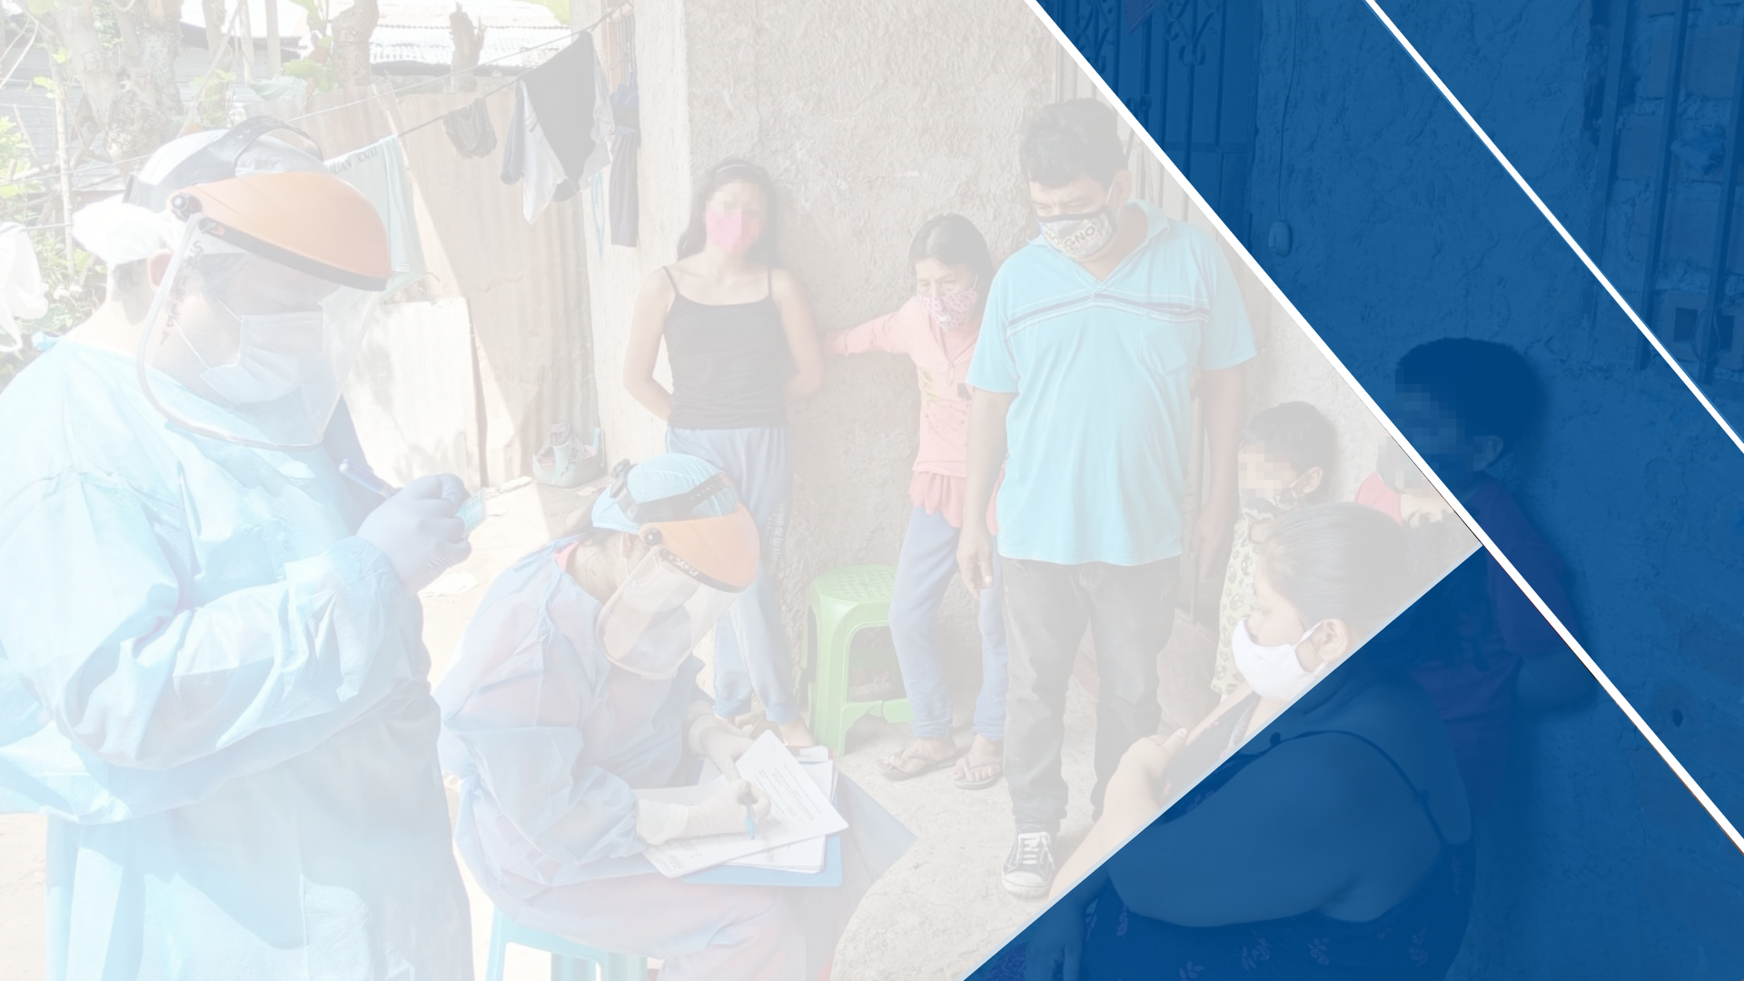
ANÁLISIS ESPACIAL EN EPIDEMIOLOGÍA: VISUALIZACIÓN DE MAPAS COROPLÉTICOS

Slide 3
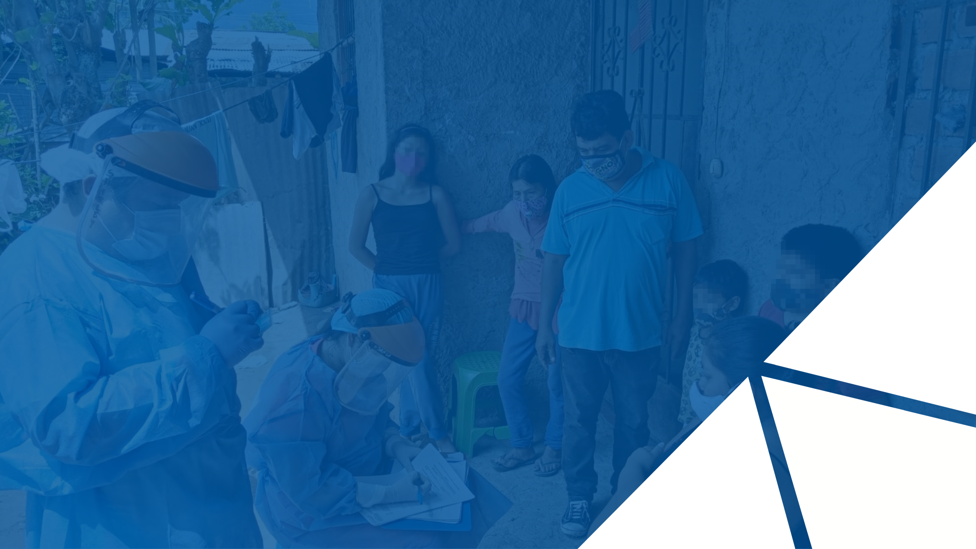
CONCEPTOS BÁSICOS

Slide 4


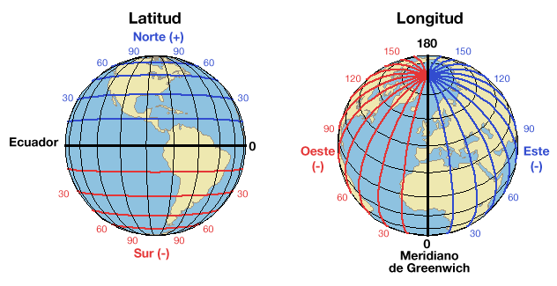
Coordenadas geográficas
Sistema para la localización de puntos sobre la superficie terrestre.
Latitud: Distancia que surge entre un punto cualquiera y la línea del ecuador. Son líneas imaginarias que rodean a la tierra de norte a sur.
Longitud: Distancia que surge entre un punto cualquier y el meridiano de Greenwich. Son líneas imaginarias que rodean a la tierra de este a oeste.

Slide 5
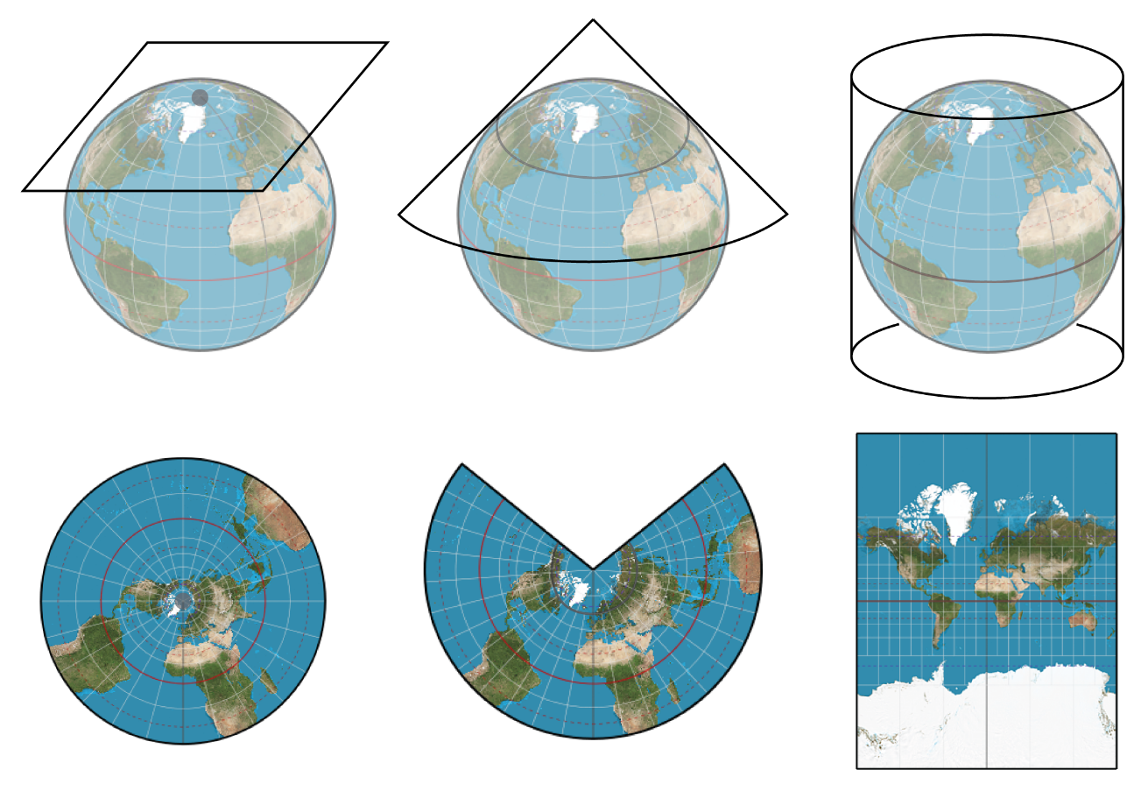
Proyecciones
Las coordenadas geográficas no se prestan para el modelamiento de datos espaciales ya que muchos de estos métodos están definidos para espacios planos.
Por tales motivos, en muchos casos, se usan las coordenadas proyectadas (rectangulares o UTM) cuya unidad es el metro.

Slide 6
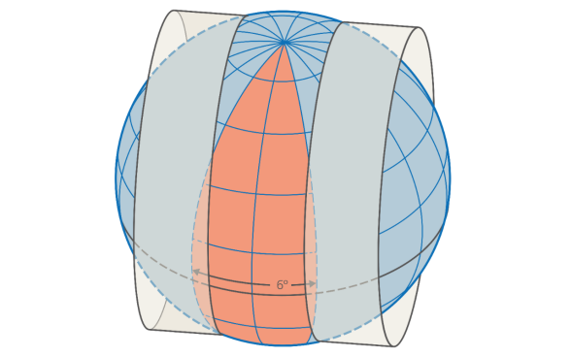
Proyecciones cartográficas
Intentan representar la superficie de la tierra (o una parte de ella) en una superficie plana.
Un tipo de proyección cartográfica es la cilíndrica, también conocida como Proyección de Mercator.

Slide 7
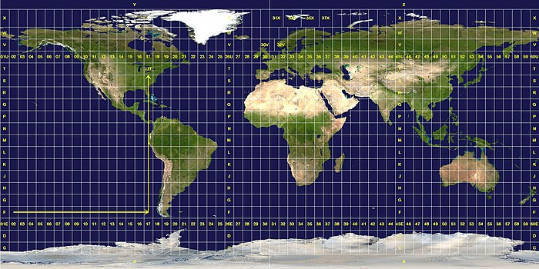
Proyección Transversal de Mercator
Nace a partir de la Proyección de Mercator, en donde el eje es paralelo al Ecuador, tangente al meridiano.
A partir de esta proyección se genera el Sistema de coordenadas Universal Transversal de Mercator (UTM).
Posee 60 zonas (husos) y 20 bandas.

Slide 8
¿Cuál usar?
¿Por qué conocer ambos?
Si se requiere hacer geoprocesamiento, lo más adecuando es usar coordenadas UTM y el Sistema de Coordenadas Universal Transversal de Mercator.
De lo contrario podemos usar cualquiera de los sistemas; coordenadas geográficas o coordenadas UTM.
Podemos recibir información en cualquier de los 2 sistemas.
Cuando se utiliza R, hay paquetes que utilizan un sistema y no el otro.
Dependiendo del procesamiento deberemos proyectar las coordenadas al sistema más adecuado.

Slide 9
ESTRUCTURA DE DATOS

Slide 10
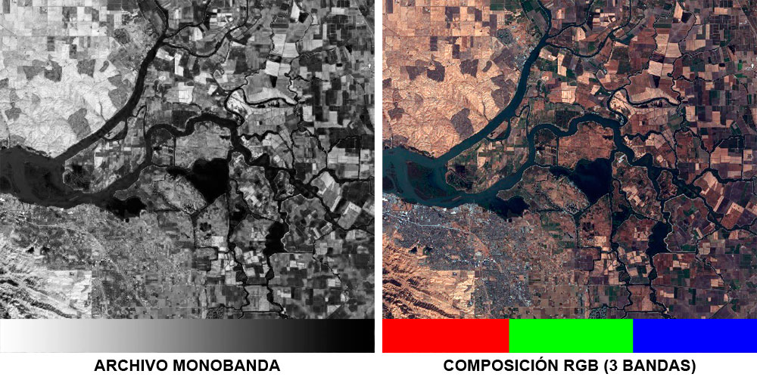
¿Cómo se estructuran los datos?
Los SIG manejan 2 estructuras principales: Ráster y Vectorial
Si se requiere trabajar bajo un espacio continuo sin importar los límites, se tiene que trabajar bajo la estructura de un Ráster.

Slide 11
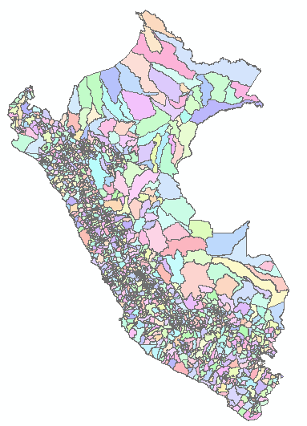
¿Cómo se estructuran los datos?
Si se requiere trabajar bajo un espacio discreto conllevará a que se trabaje bajo un modelo vectorial.
Facilita trabajar los elementos de forma individual.

Slide 12
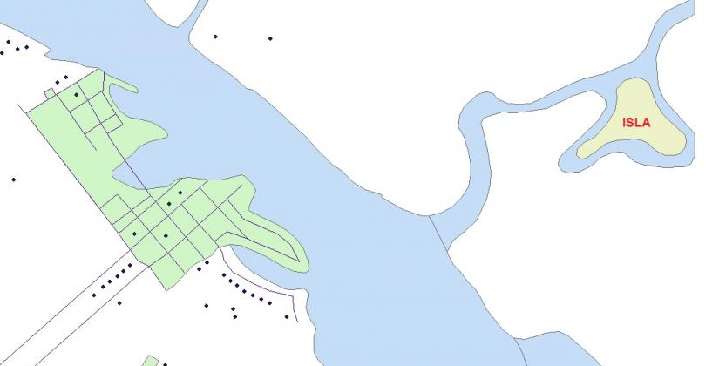
Tipos de datos vectoriales
Se basa en la representación de 3 entidades cartográficas básicas: Puntos, líneas (polilíneas) y áreas (polígonos)

Slide 13
MAPAS COROPLÉTICOS

Slide 14
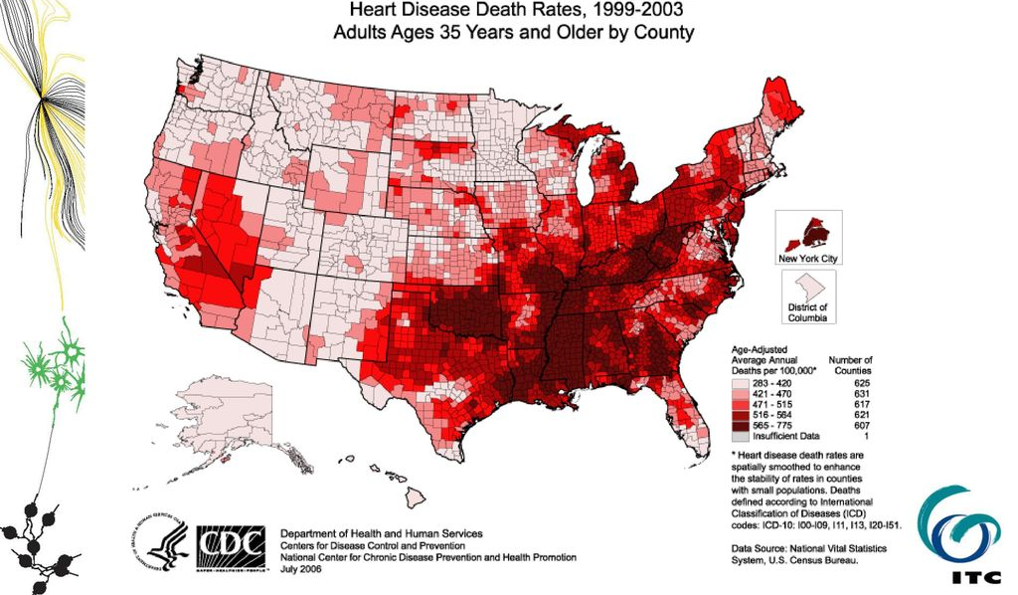
¿Qué son y qué representan?
Son un tipo de mapa temático que muestra áreas geográficas divididas o regiones que están coloreadas, sombreadas o modeladas en relación a una variable de datos.
Permiten visualizar de forma sencilla cómo varía una medida en un área geográfica o mostrar el nivel de variabilidad de esa medida dentro de una región.

Slide 15
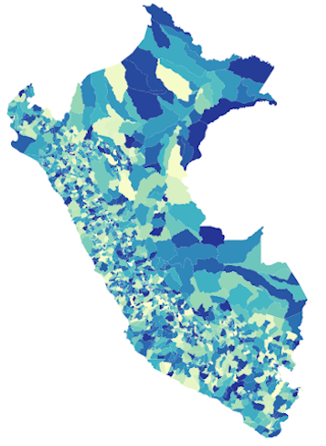
¿Cuál es la unidad mínima de análisis?
A nivel político-administrativo la unidad mínima de análisis es el distrito (ubigeo).
También se puede utilizar información de datos vectoriales (polígonos) de cualquier área que se haya delimitado o establecido para un estudio determinado.

Slide 16
GRACIAS

